Slide 1
Организация книжного уголка в детском саду
Выполнила воспитатель
МБДОУ «Детский сад «Ласточка»
Максименкова Ю.Г.

Slide 2
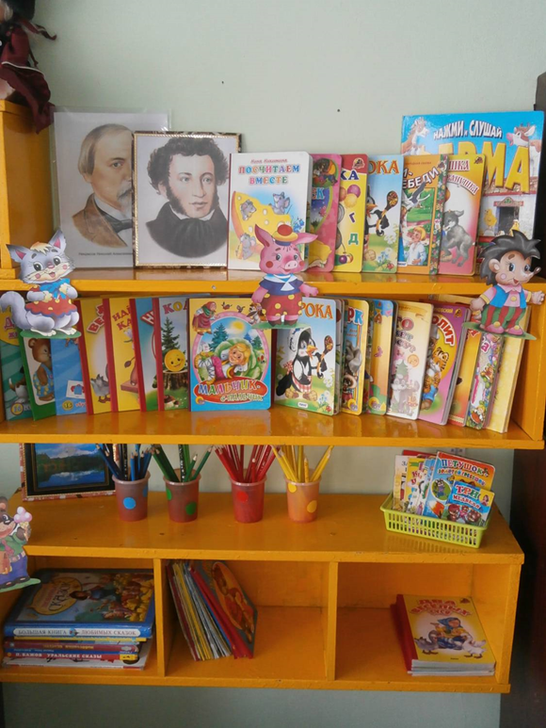
Принципы организации книжного уголка
Доступность
Соответствие возрасту детей
Эстетичность
Разнообразие литературных жанров
Разнообразие видов книг
Периодичность книжного обмена

Slide 3
Основные цели книжного уголка
Развитие познавательных и творческих способностей детей средствами детской художественной литературы
Использование инновационных познавательных программ, методик и технологий воспитания и развития детей в соответствии с их психофизическими особенностями
Создание психически комфортных условий в соответствии с возрастом и индивидуальными особенностями детей в группе
Обеспечение продуктивного взаимодействия с родителями
в решении задач воспитания и развития детей

Slide 4
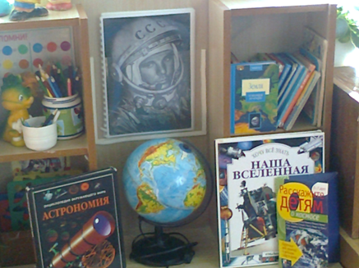
Задачи организации книжного уголка
Формирование целостной картины мира
Воспитание любви к чтению
Развитие литературной речи
Воспитание чувства языка
Приобщение к словесному искусству
Развитие эстетического вкуса
Знакомство с произведениями детской литературы
Знакомство с различными литературными жанрами
Знакомство с авторами детской литературы
Знакомство с детскими художниками-иллюстраторами

Slide 5
Правила организации книжного уголка
Книжный уголок обязателен во всех возрастных группах
Содержание книжного уголка зависит от возраста детей
Количество книг в книжном уголке не регламентировано
Необходимо соблюдать периодичность книжного обмена
Подбор книг формируется с учетом тематического планирования
Нельзя смешивать разные по тематике фольклорные и литературные произведения
Необходимо обращать внимание детей на смену книг в книжном уголке

Slide 6
Принципы отбора литературных произведений
Литературное произведение должно отвечать задачам воспитания
При выборе литературного произведения необходимо учитывать возрастные особенности детей
Литературное произведение должно быть занимательным
В литературном произведении должна быть четко выраженная позиция автора
Литературное произведение должно иметь одну сюжетную линию

Slide 7
Организация книжного уголка
Младший дошкольный возраст
(с 2 до 5 лет)

Slide 8
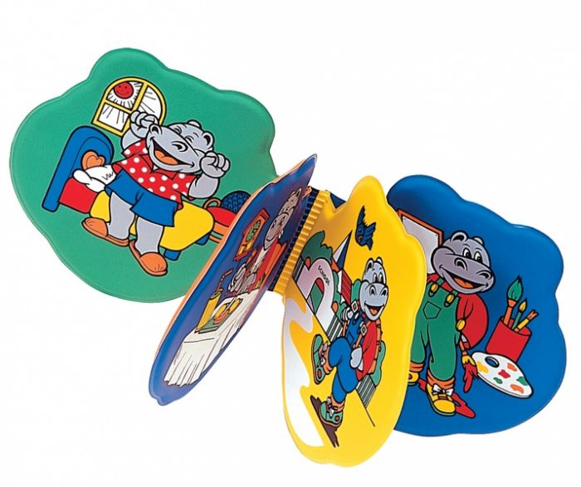
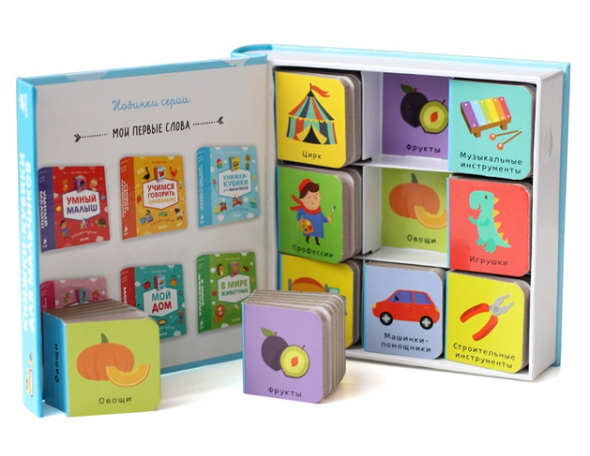
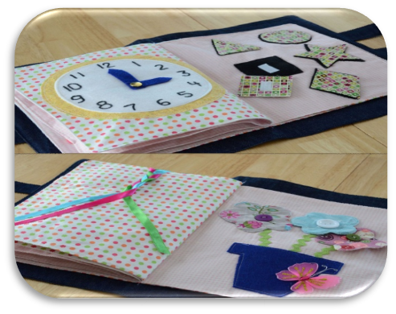
Наполнение уголка
Количество книг: 4-5 экземпляров
2-3 экземпляра одинаковых книг
Знакомые детям издания с яркими и крупными иллюстрациями
Книжки-картинки
Книжки-игрушки
Книжки вырубки
Альбомы для
рассматривания

Slide 9
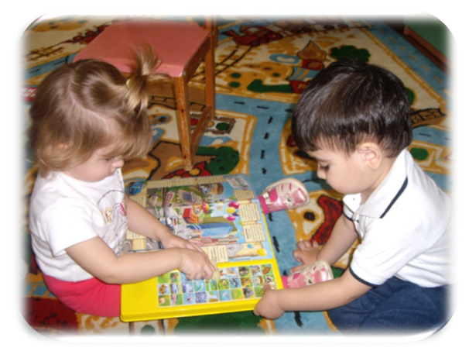
Педагогическая работа с детьми
Воспитатель учит детей:
Внимательно рассматривать иллюстрации
в книге, узнавать героев и их действия
Обращать внимание на выразительные подробности иллюстраций
Пересказывать отдельные эпизоды
Правильно и бережно обращаться
с книгой
Приводить книги в порядок,
ремонтировать

Slide 10
Организация книжного уголка
Старший дошкольный возраст
(с 5 до 7 лет)

Slide 11
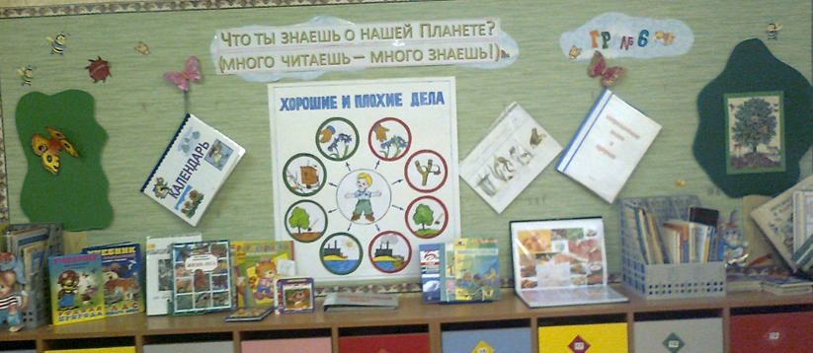
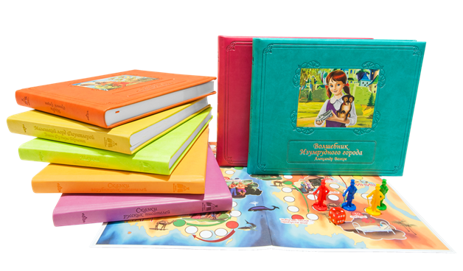
Наполнение уголка
Количество книг 10-12 экземпляров
2-3 сказочных произведения
Стихи и рассказы знакомящие с
историей Родины, с современной
жизнью
2-3 книги о животных, растениях
Книги с которыми детей знакомят на занятиях
Книги для расширения сюжета детских игр
Юмористические книги с яркими смешными картинками
«Толстые» книги
Книги которые дети приносят из дома
Альбомы для рассматривания
Детские журналы

Slide 12
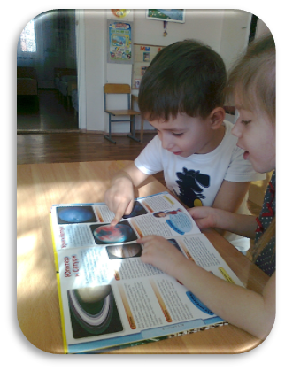
Педагогическая работа с детьми
Воспитатель учит детей:
Самостоятельному сосредоточенному общению с книгой
Способствует совместному рассматриванию и обсуждению книг
Формирует восприятие книги в единстве словесного и изобразительного искусства
Закрепляет интерес к сказкам и художественным произведениям
Формирует гражданские черты личности, патриотические чувства
Знакомит детей с миром природы

Slide 13
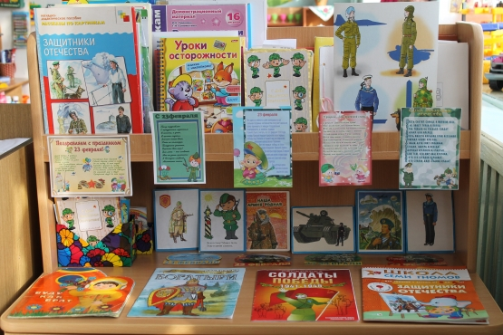
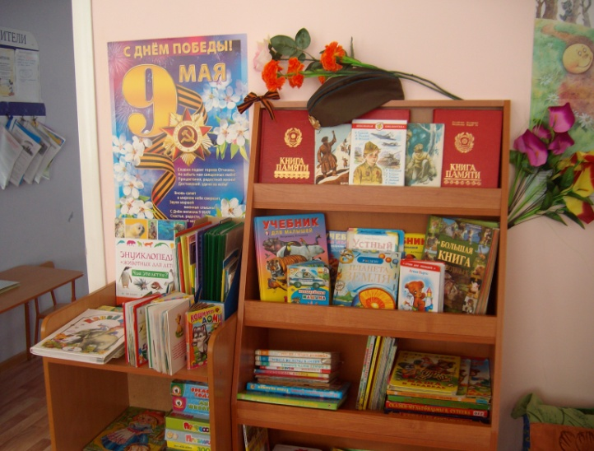
Организация тематических выставок
Цель: Углубление литературных интересов детей.

Slide 14
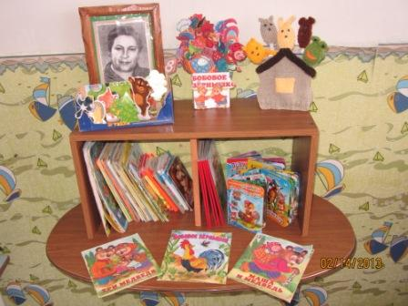
Примерная тематика
День флага РФ
День города
День защитника Отечества
День 8 марта
День космонавтики
День победы
Народные праздники и др.
Социокультурные связи:
Дни рождения, юбилеи детских писателей и поэтов
Дни детских книг (в каникулярный период)

Slide 15
Педагогическая работа с детьми при организации тематических выставок
Беседы с детьми и занятия
Подбор различных материалов: книг, иллюстраций художников, открыток, значков, скульптур малой формы, фотографий, детских рисунков и др.
Оформление выставки совместно с детьми
Приглашение гостей
Формирование диалогического общения
Формирование культуры поведения
Посещение выставок в других группах детского сада

Slide 16
Требования к организации выставок
Планирование за месяц до оформления
Количество выставок зависит от возрастной группы детей:
Младшая группа: 1-2 в конце учебного года
Средняя группа: 3-4 в течении года
Старшие группы: 5-6 и более
Тема выставки должна быть значимой и актуальной для детей
Тщательный подбор книг с точки зрения художественного оформления, внешнего состояния
Выставка не должна быть длительной по времени

Slide 17
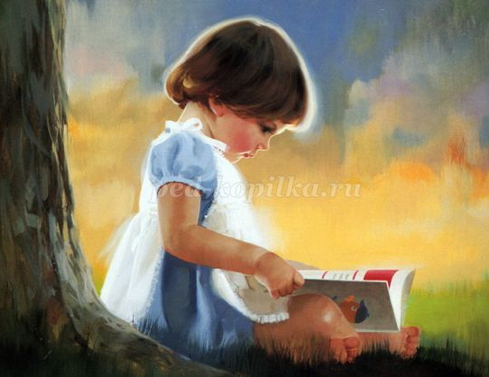
Книга – это неотъемлемая часть воспитания ребенка. С ее помощью он сможет найти ответы на интересующие его вопросы, познавать мир и самого себя, переживать истории героев, фантазировать развитие дальнейших событий того или иного произведения. Совместным чтением вы открываете для своего ребенка интересный и красочный литературный мир. И помните, таким простым способом вы дарите своему ребенку огромное количество счастья и любви.

Slide 18
Детские книги пишутся для воспитания,
а воспитание – великое дело,
им решается участь человека.
Белинский В. Г.

Slide 19
Спасибо
за внимание!

